Slide 1
Зимние олимпийские игры 2014 года
Игра для учащихся 8-9 классов

Slide 2
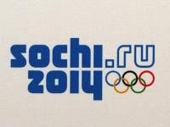
Российские спортсмены
500
400
300
200
100
Виды спорта
500
400
300
200
100
Интересные факты
500
400
300
200
100
Символы олимпиады
500
400
300
200
100
Достижения
500
400
300
200
100
Олимпиада 2014
500
400
300
200
100

Slide 3
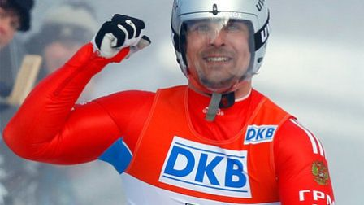
Ответ

Slide 4
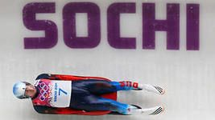
Зимние олимпийские игры 2014 года
Российский саночник Альберт Демченко завоевал серебряную медаль
Награда стала четвертой в общем медальном зачете сборной России и второй серебряной медалью российской команды

Slide 5
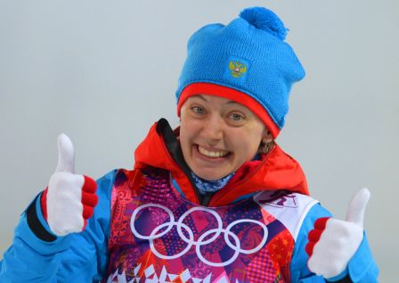
Ответ

Slide 6
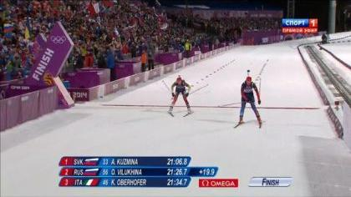
Зимние олимпийские игры 2014 года
Биатлонистка Ольга Вилухина стала второй в спринте
Сумев поразить все десять мишеней, она превосходно накатила на финиш.

Slide 7
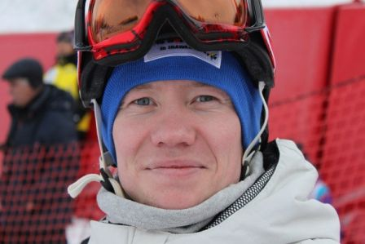
Ответ

Slide 8
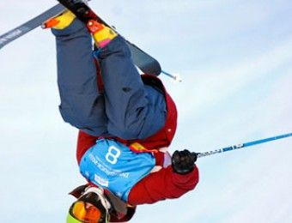
Зимние олимпийские игры 2014 года
В понедельник Смышляев набрал 23,52 балла и с третьего места напрямую квалифицировался в финал.
Александр Смышляев прошел во второй раунд финала в могуле (фристайл)

Slide 9
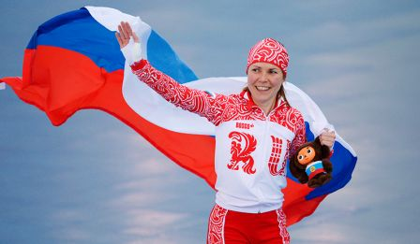
Ответ

Slide 10
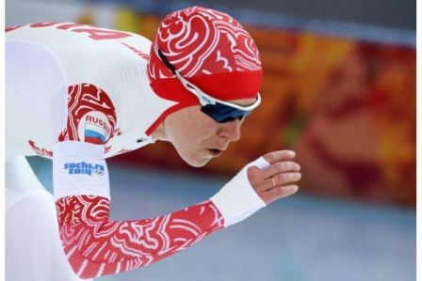
Зимние олимпийские игры 2014 года
Первую медаль второго дня неожиданно принесла Ольга Граф.
В беге на 3000 метров была третьей

Slide 11
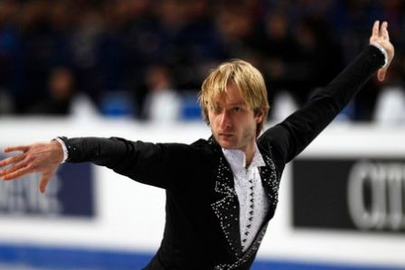
Ответ

Slide 12
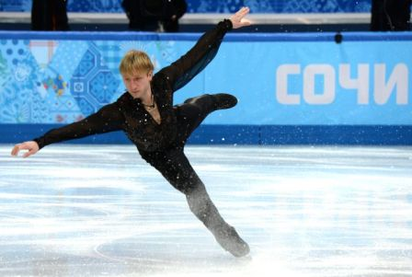
Зимние олимпийские игры 2014 года
Евгений Плющенко блистательно начал выступления на Олимпиаде в Сочи 2014.
Фигуристы взяли золото в командном турнире

Slide 13
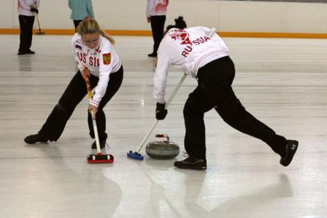
Ответ

Slide 14
Зимние олимпийские игры 2014 года

Slide 15
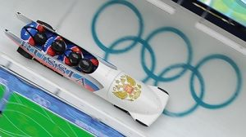
Ответ

Slide 16
Зимние олимпийские игры 2014 года

Slide 17
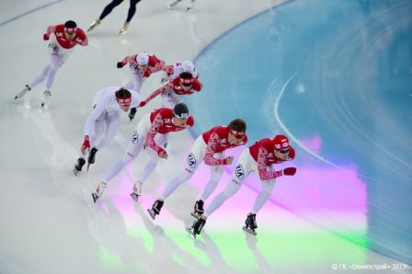
Ответ

Slide 18
Зимние олимпийские игры 2014 года

Slide 19
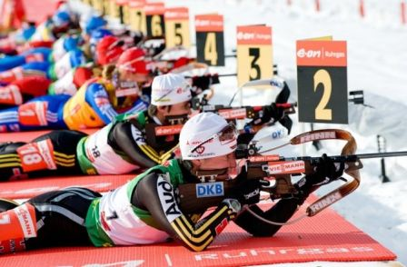
Ответ

Slide 20
Зимние олимпийские игры 2014 года

Slide 21
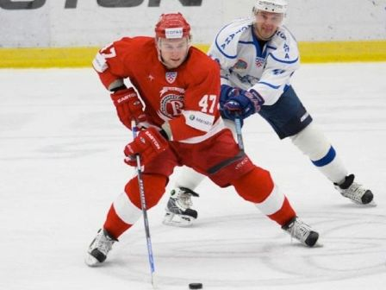
Ответ

Slide 22
Зимние олимпийские игры 2014 года

Slide 23
Ответ
Этот господин сохраняет «предельно уважительное» отношение к своему российскому коллеге Владимиру Путину, он не поехал на Олимпийские игры из-за того, что его присутствие там может отвлекать зрителей от соревнований.

Slide 24
Барак Обама

Slide 25
Ответ
Из чего сделана золотая медаль
Олимпиады в Сочи?

Slide 26
Золотые медали Сочи сделаны из серебра. Золота в олимпийской награде высшего достоинства всего шесть граммов — из него состоит верхний слой, покрывающий медаль. В том случае, если бы олимпийская медаль Сочи была отлита из золота, ее стоимость на рынке составляла бы около 21 тысячи долларов.

Slide 27
Ответ
Что подарят спортсменам, выигравшим золото 15 февраля (связано с событем соответствующей даты в России в недалёком прошлом на Урале)

Slide 28
Спортсменам, выигравшим золото 15 февраля, вручат специальные золотые медали с кусочками метеорита, упавшего в Челябинске 15 февраля 2013 года.

Slide 29
Ответ
500 – 40 000
Какое отношение эти цифры имеют к Олимпиаде 2014 года?

Slide 30
Стоимость билетов

Slide 31
Ответ
Где проводились первые зимние Олимпийские игры?

Slide 32
Зимние олимпийские игры впервые состоялись в 1924 году во Франции. В городе Шамони, который должен был принимать в том году очередные Летние Олимпийские игры, под патронатом МОК прошла «Международная спортивная неделя по случаю VIII Олимпийских игр». Соревнования по зимним видам спорта вызвали такой интерес, что было принято решение проводить зимние Олимпийские игры. Но этот статус им присвоили позже.

Slide 33
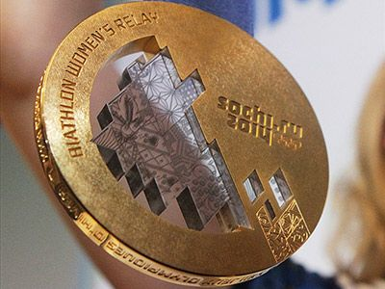
Ответ
Что означает лоскутное одеяло, выгравированное на олимпийской медали?

Slide 34
Зимние олимпийские игры 2014 года
Символ Игр на медали – лоскутное одеяло, указывающее на многообразие культур российских народов.

Slide 35
Ответ
Процитируйте слоган Олимпийских Игр 2014г.

Slide 36
Зимние олимпийские игры 2014 года
Главный слоган XXII-х
Зимних Олимпийских игр:
«Жаркие. Зимние. Твои».

Slide 37
Ответ
Для Зимней Олимпиады в Сочи было выбрано три талисмана. Какие?

Slide 38
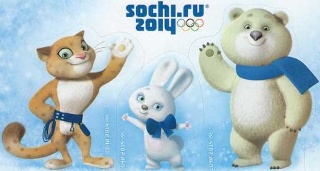
Зимние олимпийские игры 2014 года

Slide 39
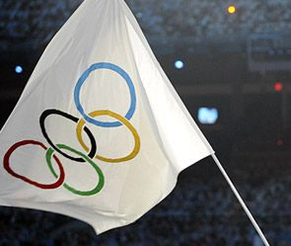
Ответ
Что символизирует белый фон
олимпийского флага Сочи 2014?

Slide 40
Зимние олимпийские игры 2014 года
Белый цвет олимпийского флага Сочи-2014 символизирует
мир во время Олимпиады

Slide 41
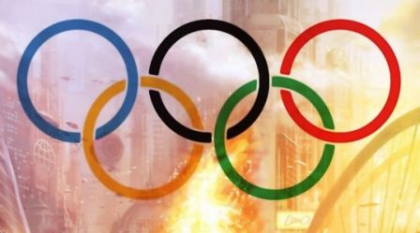
Ответ
Что означает олимпийская символика
из 5 колец?

Slide 42
Зимние олимпийские игры 2014 года
ИЛИ
Современное пятиборье (любой олимпиец должен владеть каждым из его пяти видов)
ИЛИ
Присутствие основных цветов на всех флагах стран-участниц.

Slide 43
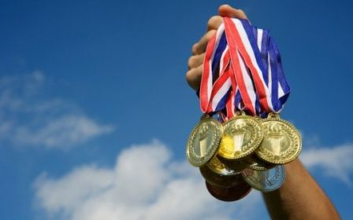
Ответ
Какая страна чаще всех лидировала по количеству олимпийских медалей?

Slide 44
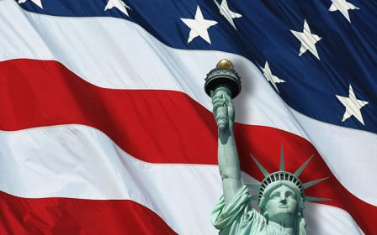
США
Американские спортсмены входили в тройку сильнейших 104 раза, из которых 46 раз
были первыми.

Slide 45
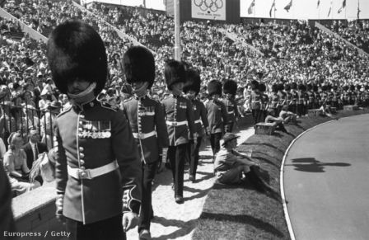
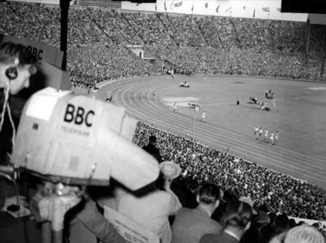
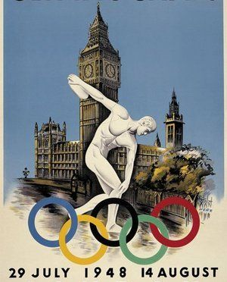
Ответ
Какой город лидирует по количеству проведённых олимпиад?

Slide 46
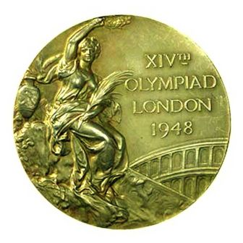
Всего Олимпиаду принимал 41 город (летние 22, зимние 19)
Среди городов лидерство по количеству Олимпиад держит Лондон — 3 раза

Slide 47
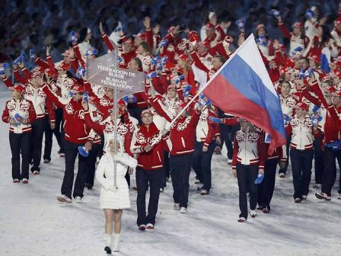
Ответ
В каком виде спорта (за всю историю Олимпиады) Россия завоевала больше всего медалей?

Slide 48
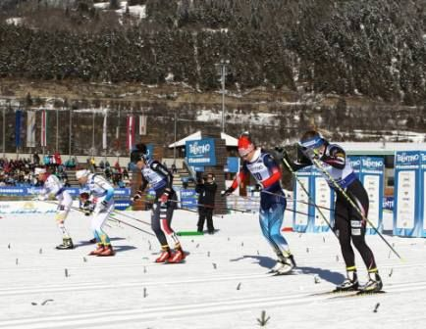
Лыжные гонки

Slide 49
Ответ
«Не выиграл олимпийское золото в ___?___ - проиграл всю Олимпиаду!»
В каком виде спорта, по мнению русского народа, обязательно нужно было выиграть
на Олимпиаде?

Slide 50
Из 15 видов спорта, состязания по которым проводятся на зимних Играх, хоккей, безусловно, считается видом номер один. По крайней мере, в России это точно. Недаром наш народ говорит: «Не выиграл олимпийское золото в хоккее — проиграл всю Олимпиаду».

Slide 51
Ответ
В каком виде спорта на сочинской олимпиаде(08.02.2014)
установлен мировой рекорд?

Slide 52
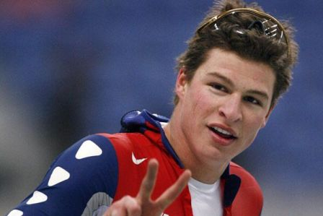
Зимние олимпийские игры 2014 года
В конькобежном спорте на дистанции 5000м.
Свен Крамер показал просто великолепный результат. Он финишировал с рекордным временем 6 минут 10,76 секунд - это новый олимпийский рекорд и добыл золотую медаль для своей страны (Нидерланды)

Slide 53
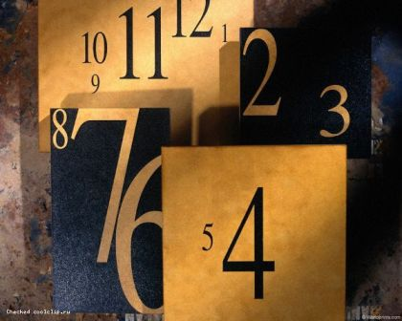
Ответ
Сколько дней будут длиться
Олимпийские Игры в Сочи?

Slide 54
Зимние олимпийские игры 2014 года

Slide 55
Ответ
Впервые на Олимпиаде Сочи-2014 сразу две спортсменки показали одинаковый результат и стали победительницами!
Что это за вид спорта?

Slide 56
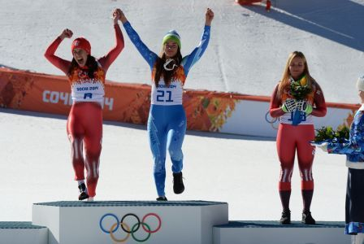
Зимние олимпийские игры 2014 года
Соревнования по женскому скоростному спуску, проходившие в горнолыжном комплексе «Роза Хутор», завершились неожиданным финишем. Две спортсменки – Тина Мазе (Словения) и Доминик Гизин (Швейцария) показали абсолютно одинаковый результат - 1 минута 41,57 секунды. Впервые на сочинских Олимпийских играх поделен чемпионский титул в одной индивидуальной дисциплине. Серебряную медаль никто не завоевал.

Slide 57
Ответ
Какие по счету зимние олимпийские игры проходят на данный момент в Сочи?

Slide 58
Зимние олимпийские игры 2014 года
22-е Зимние Олимпийские Игры

Slide 59
Ответ
Кого удостоили чести зажечь чашу олимпийского огня на церемонии открытия Игр?

Slide 60
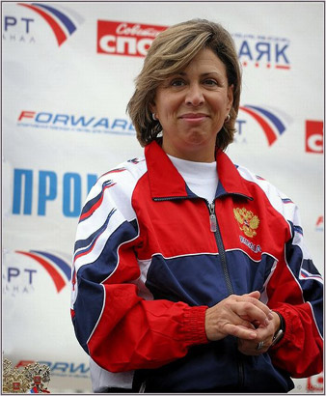
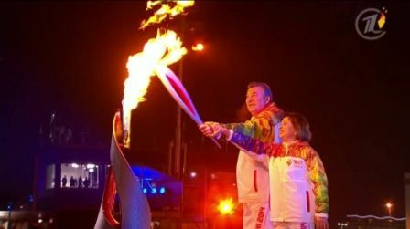
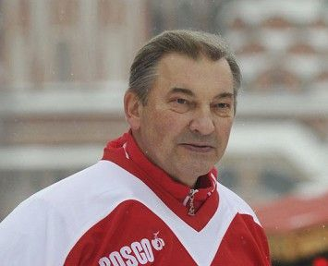
Зимние олимпийские игры 2014 года
Чести зажечь чашу Олимпийского огня удостоились хоккеист Владислав Третьяк и трехкратная олимпийская чемпионка по фигурному катанию Ирина Роднина!

Slide 61
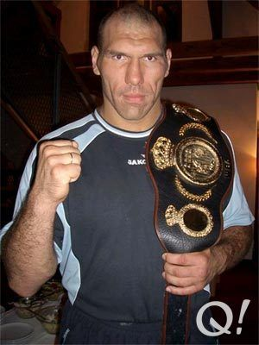
Ответ
Кого сыграл Николай Валуев на открытии Олимпийских игр в Сочи?

Slide 62
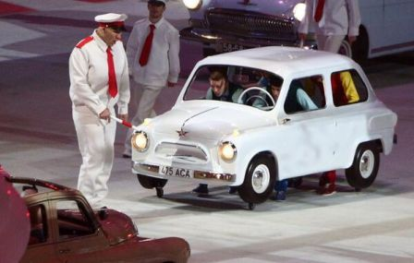
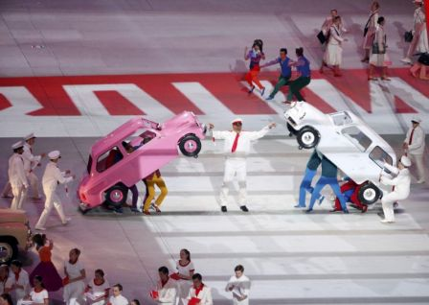
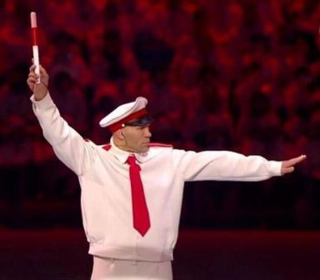
Зимние олимпийские игры 2014 года
Боксер Валуев сыграл Дядю Степу — персонаж советского писателя Сергея Михалкова из одноименной поэтической тетралогии для детей.

